Slide 1
Územní studie krajiny ORP Znojmo
Zkušenosti z konzultací doplňujících průzkumů a rozborů s veřejností a dotčenými orgány

Slide 2
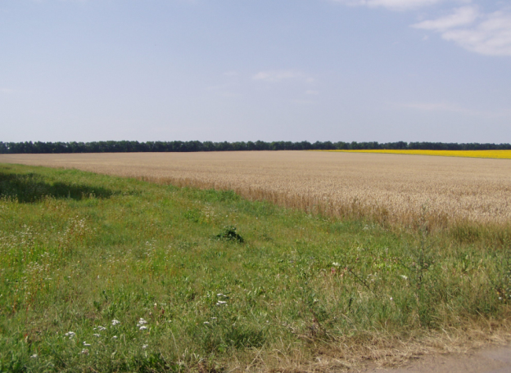
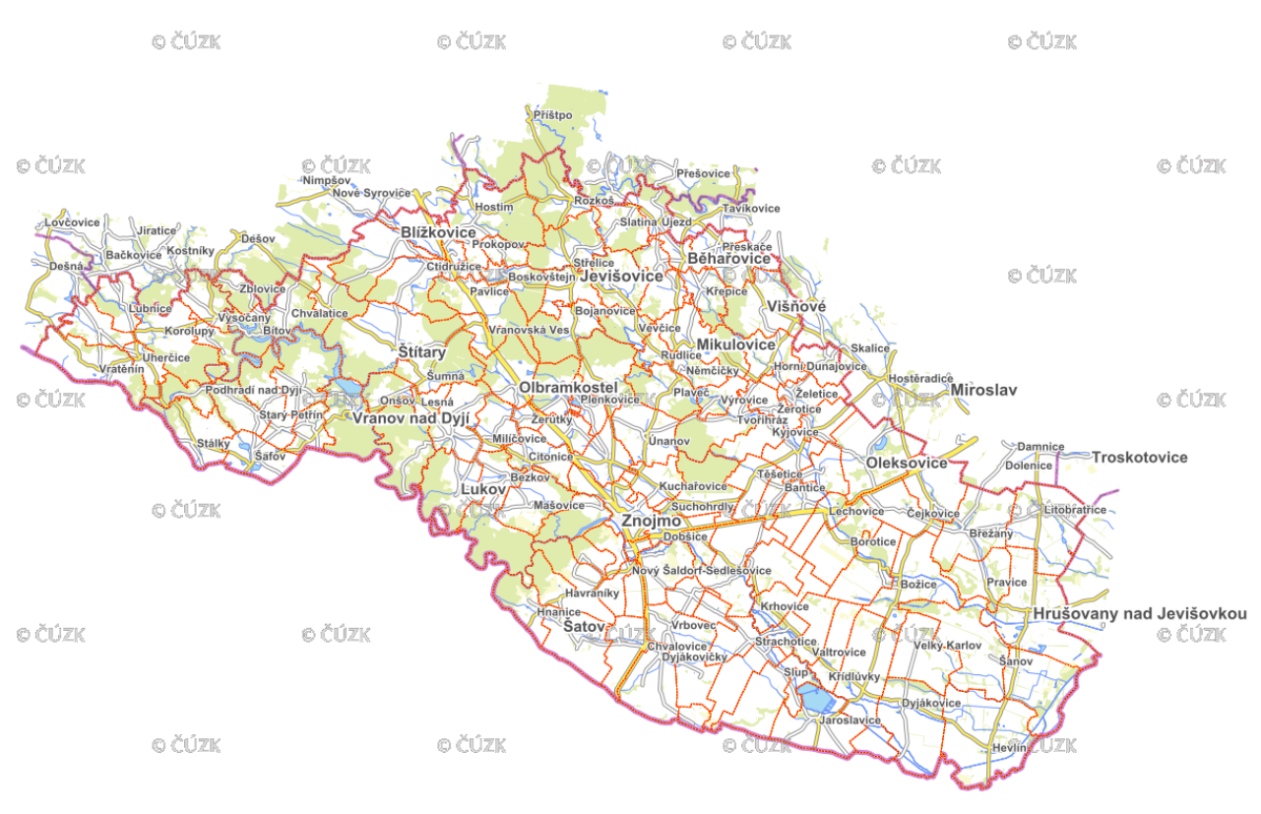
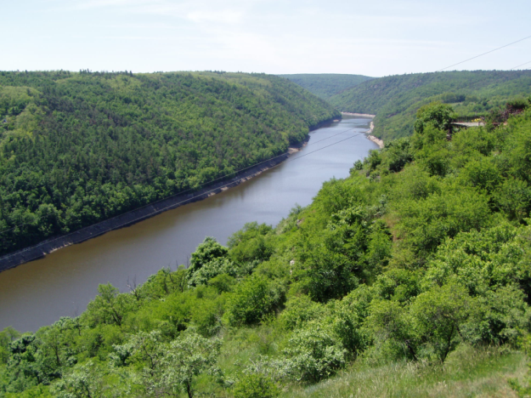
ORP Znojmo
111 obcí
1242,48 km²
133 k.ú.

Slide 3
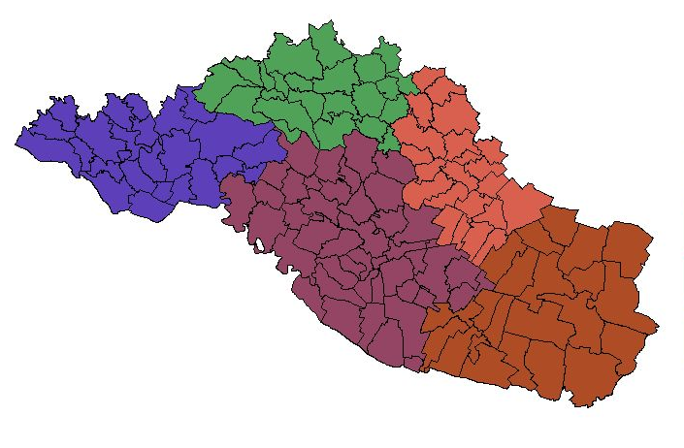
ORP Znojmo – rozdělení území pro potřeby konzultací s obcemi
Jevišovicko
Prosiměřicko
Vranovsko
Znojemsko
Hrušovansko

Slide 4
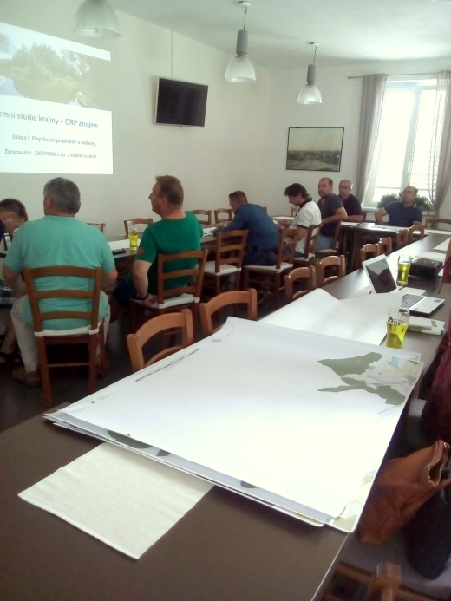
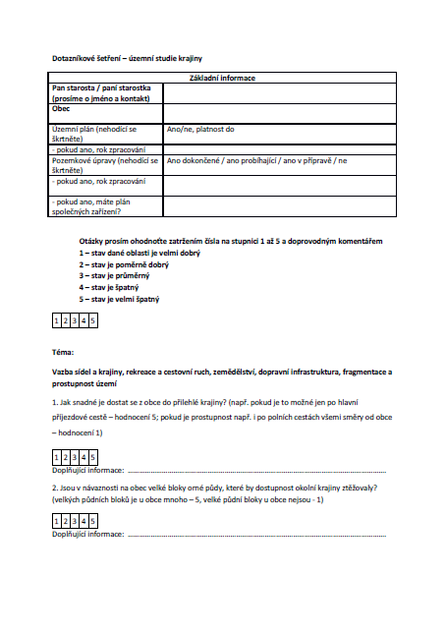
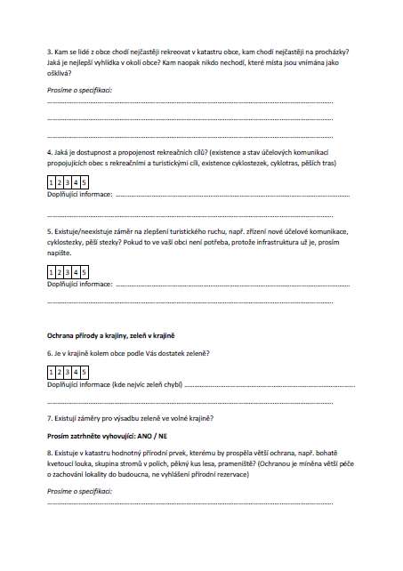
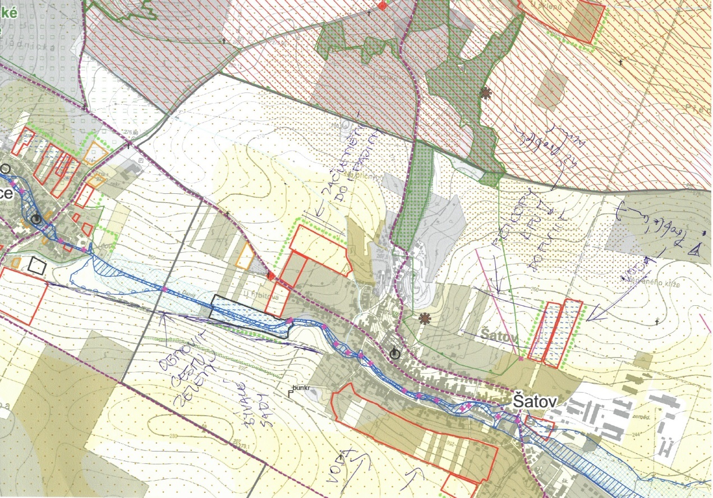
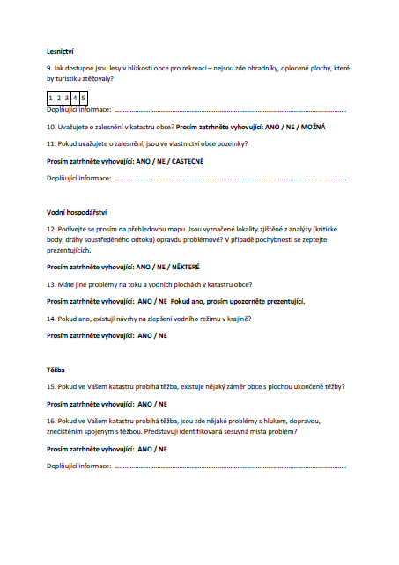
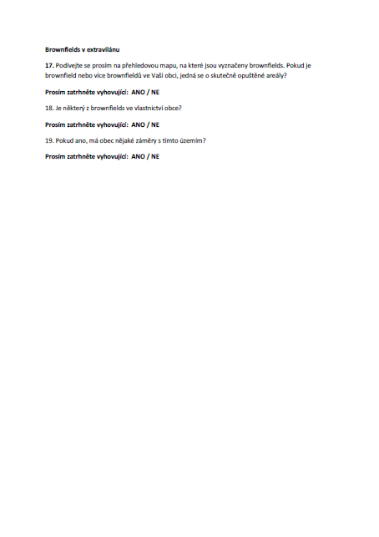
Prezentace průzkumů a rozborů veřejnosti
Stručné seznámení s obsahem dokumentace
Dotazník
Diskuze nad problémovým výkresem

Slide 5
Konzultace průzkumů a rozborů s dotčenými orgány
Odbor životního prostředí MěÚ Znojmo
ochrana přírody
vodní hospodářství
lesní hospodářství
zemědělský půdní fond
😐
☹
☹
☹
Odbor životního prostředí KrÚ JMK
☺
Správa Národního parku Podyjí
☺

Slide 6
Zkušenosti z konzultací průzkumů a rozborů
Co se povedlo
rozdělení území ORP pro potřeby konzultací na menší celky
důraz na praktickou část konzultací – dotazník, diskuze nad mapovými výstupy
Co bude potřeba zlepšit
konzultace s některými dotčenými orgány
zvolit vhodnější termín konzultací s veřejností /starosty/
pokusit se přesvědčit představitele co největšího počtu obcí, že účast na prezentaci návrhu ÚS krajiny nebude „ztracený“ čas

Slide 7
Děkuji za pozornost.

